Slide 1
Из чего складывается user experience?
Олег Гумеров
ООО «ДокЛаб»
www.freshdoc.ru

Slide 2
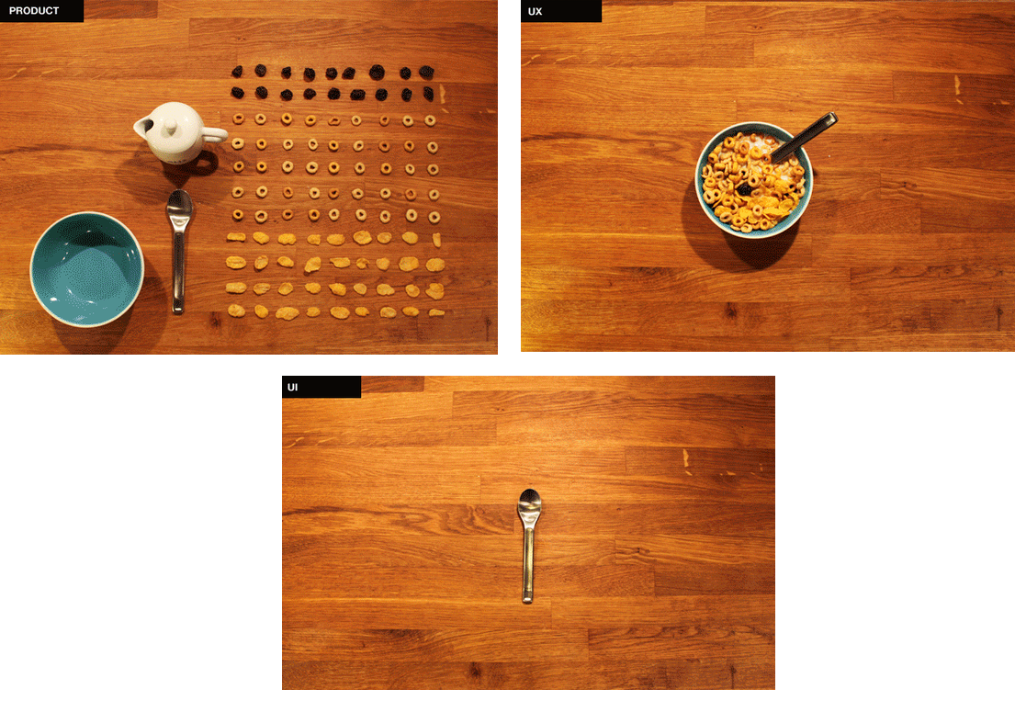
UI, UX, юзабилити

Slide 3
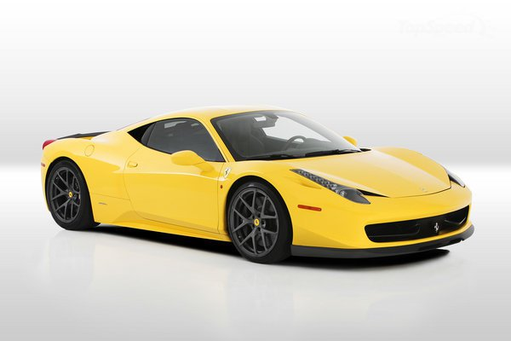

UI – это инструмент для взаимодействия
Юзабилити – характеристика продукта, степень удобности использования
UX – общее впечатление пользователя о продукте.
UX в материальном мире:

Slide 4
User experience включает все, с чем может столкнуться пользовать:
Интерфейс приложения
Техподдержка
Email, sms рассылка
Корпоративные социальные сети
Отдел продаж

Slide 5
Цель коммерческого предприятия – получение прибыли.
Цель UX дизайна – сделать так, чтобы деньги клиентов беспрепятственно перетекали на счет предприятия.
Как получить грамотный UX?
Исследовать
Проектировать
Тестировать
Повторять шаги 1-4

